Slide 1
V1R1
Ван Син (Wang Xing)/wx921123
20.08.2020
Обновление
Тан Цзяоцзяо (Tang Jiaojiao)/wx498299
25.05.2020
Тан Цзяоцзяо (Tang Jiaojiao)/wx498299
Новый
Мэн Сяньян (Meng Xianyang)/wx896519
03.07.2020
Сюй Нинян (Xu Ningyang)/wx450201
Обновление
Ван Син (Wang Xing)/wx921123
20.08.2020
Ван Син (Wang Xing)/wx921123
Обновление

Slide 2
Знакомство с интеллектуальными продуктами хранения данных компании Huawei

Slide 3
В данном курсе подробно описываются функциональные особенности и стандартные сценарии применения интеллектуальных продуктов хранения данных, выпускаемых компанией Huawei, включая серию Huawei OceanStor, в которой представлены флеш-СХД, гибридная СХД, распределенная СХД и граничная СХД (FusionCube).

Slide 4
По окончании данного курса слушатели получат следующие знания об интеллектуальных продуктах хранения данных Huawei:
Функциональные особенности
Позиционирование
Стандартные сценарии применения

Slide 5
Система хранения данных на флеш-накопителях
Гибридная флеш-система хранения данных
Распределенная система хранения данных
Граничная система хранения данных (FusionCube)

Slide 6
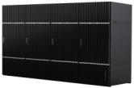
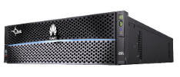
Продукты, созданные на базе флеш-накопителей
Huawei OceanStor
Dorado 8000 V6
Huawei OceanStor
Dorado 18000 V6
Huawei OceanStor
Dorado 6000 V6
Huawei OceanStor
Dorado 5000 V6
Huawei OceanStor
Dorado 3000 V6
Huawei OceanStor
Dorado 6000 V3
Huawei OceanStor
Dorado 18000 V3
Huawei OceanStor
Dorado 5000 V3
Huawei OceanStor
Dorado 3000 V3
Notes:
Huawei OceanStor Dorado — это новое поколение высокопроизводительных флеш-систем хранения данных, предназначенных для развертывания в средних и крупных центрах обработки данных и реализации критически важных бизнес-приложений. Системы отвечают высоким требованиям к производительности, надежности и эффективности, предъявляемым средними и крупными предприятиями (такими как корпоративными, виртуальными и облачными центрами обработки данных) и ориентированы на обеспечение непрерывной работы основных сервисов. Усовершенствованная аппаратная конструкция OceanStor Dorado, сквозное ускорение работы флеш-памяти и интеллектуальное управление СХД обеспечивают предприятиям высококачественные сервисы хранения данных, которые соответствуют требованиям различных корпоративных приложений, включая крупномасштабные базы данных OLTP/OLAP, облачные вычисления, виртуализацию серверов и виртуальные рабочие столы.

Slide 7
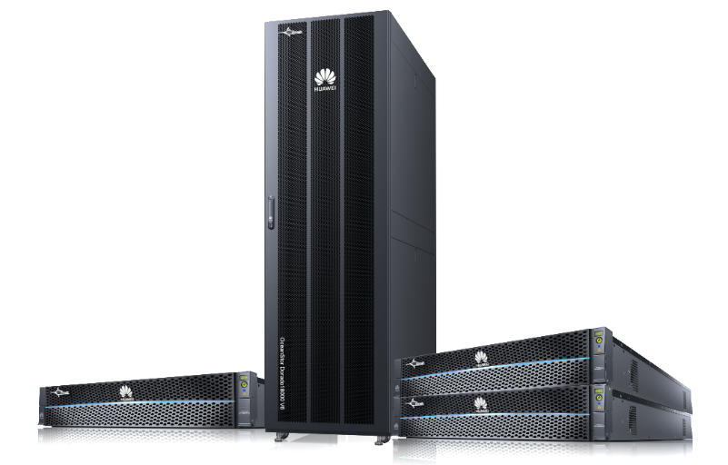
Функциональные особенности
Интеллектуальные ИИ-чипы + алгоритм FlashLink
Диски SSD+NVMe для высокой производительности и низкой задержки
Полносвязная (full-mesh) архитектура SmartMatrix 3.0
Флеш-система хранения данных Huawei OceanStor Dorado
Notes:
В сбалансированной полносвязной архитектуре SmartMatrix 3.0 используется высокоскоростная пассивная объединительная плата на базе коммутационной матрицы. Это позволяет подключить несколько контроллерных узлов. Интерфейсные модули подключаются к объединительной плате в режиме полного совместного использования, что позволяет хостам получать доступ к любому контроллеру через любой порт. Архитектура SmartMatrix обеспечивает тесное взаимодействие контроллерных узлов и упрощает модель программного обеспечения, гарантируя высокоточную балансировку в режиме «активный-активный», высокую эффективность, низкую задержку и совместные операции.
Алгоритм FlashLink® обеспечивает высокий уровень параллелизма операций ввода-вывода в секунду (IOPS) и стабильно низкую задержку. FlashLink® предлагает набор механизмов для оптимизации работы флеш-накопителей. Данный алгоритм устанавливает связь между процессорами контроллеров и процессорами твердотельных накопителей, координируя работу алгоритмов SSD между этими процессорами и обеспечивая высокую системную производительность и надежность.
В твердотельных накопителях в качестве постоянного запоминающего устройства используется флеш-память NAND. По сравнению с традиционными жесткими дисками твердотельные накопители отличаются высокой скоростью, низкими энергопотреблением и задержкой. Кроме того, они имеют более компактные размеры и меньший вес, а также повышенную ударопрочность.
Высокая производительность
Конфигурация, включающая только твердотельные накопители (SSD), отличается высокой скоростью операций ввода-вывода в секунду (IOPS) и низкой задержкой.
Поддержка FlashLink® обеспечивает интеллектуальную многоядерную архитектуру, эффективный RAID, разделение горячих и холодных данных и низкую задержку.

Slide 8
Примеры моделей устройств
Форм-фактор 2U, интеграция дисков и контроллеров, 25 твердотельных накопителей 2,5 дюйма
Форм-фактор 2U, интеграция дисков и контроллеров, 36 твердотельных накопителей NVMe размером с ладонь
Порт управления
Порт техобслу-живания
Последовате- льный порт
Интерфейс-ный модуль
Модуль питания-BBU
Резервирование по схеме «1+1»
Значок | Описание
 | Индикатор идентификатора модуля
 | Индикатор расположения модуля Мигает синим светом: контроллерный модуль установлен. Не горит: контроллерный модуль не обнаружен.
 | Аварийный индикатор модуля Горит желтым светом: контроллерный модуль генерирует аварийный сигнал. Не горит: контроллерный модуль работает исправно.
 | Индикатор питания/кнопка питания
Порт расширения SAS
Каждый контроллер предоставляет два порта расширения SAS (для версии SAS) или RDMA 100 Гбит/с (для версии NVMe).
Примечание:
В этом примере показана модель из серии Huawei OceanStor Dorado.
Notes:
Поддерживает напряжение питания переменного тока от 100 В до 240 В и высокое напряжение постоянного тока 240 В. Перед заменой BBU модуль питания необходимо извлечь. Перед заменой модуля питания извлекать BBU не требуется.
Типы: SAS 12 Гбит/с; Fibre Channel 32 Гбит/с, 16 Гбит/с и 8 Гбит/с; 25GE, 10GE, 40GE, 100GE, GE; горизонтально масштабируемый интерфейсный модуль (только слот 2).
Архитектура:
Аппаратная платформа Pangea V6 ARM.
ЦП серии Kunpeng 920.
Форм-фактор 2U, интеграция дисков и контроллеров.
Поддержка 25 контроллерных модулей размером 2,5 дюйма и 36 контроллерных модулей NVMe размером с ладонь.
Два контроллера, работающих в режиме «активный-активный».

Slide 9
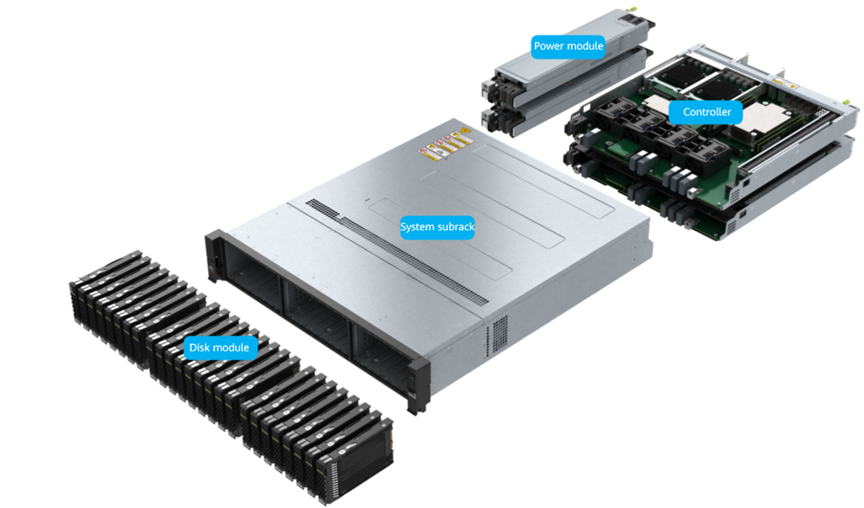
Компоненты системы хранения данных
Модуль питания
Контроллер
Системный блок
Дисковый модуль
Примечание:
В данном случае показаны компоненты СХД Huawei OceanStor Dorado (2U).

Slide 10
Архитектура программного обеспечения
ПО терминала техобслуживания
ПО сервера приложений
Порт сетевого управления и последовательный порт
ПО системы хранения данных
iSCSI/Fibre Channel
OceanStor BCManager
SNMP
CLI
Syslog
Управляющее ПО
Кэш
HyperSnap
HyperReplication
HyperClone
HyperMetro
HyperCDP
Пул
SmartQoS
SmartThin
SmartMigration
SmartVirtualization
Three-copy
SCSI
RAID
SmartDedupe и SmartCompression
HyperSnap
Операционная система СХД
Notes:
В системе хранения данных используется специальная операционная система OceanStor OS, реализующая управление аппаратным обеспечением и поддержку работы программного обеспечения.
Программное обеспечение для поддержки основных функций реализует основные функции хранения данных и операции чтения и записи.
Программное обеспечение для поддержки дополнительных функций предоставляет расширенные функции, такие как резервное копирование, аварийное восстановление и оптимизация производительности.
Программное обеспечение для поддержки функций управления выполняет управление системой хранения данных.
Программное обеспечение терминала техобслуживания используется для настройки и технического обслуживания системы. На терминале техобслуживания может использоваться такое ПО, как SmartKit и eService.
На сервере приложений используется такое программное обеспечение, как OceanStor BCManager и UltraPath.

Slide 11
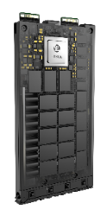
Интеллектуальные чипы
Интеллектуальный алгоритм FLASHLINK
®
Контроллер с пятью чипами
0101010101
0101010101
010101010101011
010101010101011
010101010101011
Восстановление
010101010101011
010101010101011
Многоядерное планирование
010101010101011
X00 минут/ТБ
1X минут/ТБ
Кол-во
перезапусков
1
2
3
4
5
010101010101011
Интеллектуальный дисковый модуль
Чип Kunpeng + разделение сервисов
Более быстрое восстановление
Чип ИИ + алгоритм кэширования
Повышение эффективности работы кэш-памяти при чтении
Чип Kunpeng + многоядерный алгоритм
01011
Метаданные
Чтение данных
Новые данные
Запись данных
Твердотельные накопители (SSD)
Переносимые данные для очистки памяти
Расшир. функция
Восстан-е диска
Очистка памяти
Запись с полной полосой
Снижение нагрузки при записи
Многопоточное распределение данных
Сокращение количества очисток памяти
Настройка глобального приоритета ввода/вывода
Стабильно низкая задержка
Notes:
К ключевым особенностям FlashLink® относятся:
Интеллектуальная многоядерная технология
В системе хранения данных используются процессоры, разработанные компанией Huawei, и по количеству процессоров и ядер процессоров на контроллер, которые можно задействовать в СХД, она превосходит другие системы в отрасли. Интеллектуальная многоядерная технология позволяет линейно наращивать производительность хранилища путем добавления процессоров и ядер.
Обеспечение эффективной работы RAID
В системе хранения данных используется механизм записи с полной полосой перенаправления при записи (Redirect-On-Write, ROW), в процессе которой все новые данные записываются в новые блоки, а не перезаписываются поверх старых данных в существующих блоках. Это значительно снижает нагрузку на процессоры контроллеров и нагрузку чтения/записи на SSD в процессе записи, повышая производительность системы на различных уровнях RAID.
Разделение горячих и холодных данных
Система хранения данных способна идентифицировать и разделять горячие и холодные данные для повышения эффективности очистки памяти, сокращения количества циклов записи/стирания (Program/Erase, P/E) на SSD и продления срока службы SSD.
Гарантированно низкая задержка
В системе хранения данных используются твердотельные накопители последнего поколения, разработанные компанией Huawei, и более быстрый протокол для оптимизации обработки ввода-вывода и обеспечения гарантированно низкой задержки ввода-вывода.

Slide 12
Стандартный сценарий приложения — ускорение работы критически важных сервисов
ЦОД
Операционная аналитика
Управление продуктами
Контроль рисков
Надзор и отчетность
SAN
Извлечение данных
Объединение данных
Анализ данных
...
Huawei OceanStor Dorado
Notes:
Проблемы:
Со стремительным развитием мобильного Интернета динамически растет число транзакций и увеличивается потребность продуктивного глубокого анализа огромных объемов клиентских данных. Все это требует эффективного процесса сбора информации, анализа, объединения и извлечения полезных сведений для формирования стратегии, ориентированной на обработку данных. Традиционным ИТ-системам, которые не справляются с постоянно растущей нагрузкой, требуется модернизация. Например, обработка данных и интеграция данных из разных хранилищ в системах учета и управления ресурсами крупных банков и предприятий занимает несколько часов. Таким образом, возникает задержка при анализе операций и обработке запросов на обслуживание.
Решение:
С этими проблемами способно справиться высокопроизводительное решение Huawei на базе флеш-памяти. Высокоскоростные флеш-системы хранения данных обеспечивают эффективную работу различных критически важных приложений и сервисов (например, базы данных системных транзакций). Время обработки данных сокращается более чем в два раза, существенно сокращается время отклика системы, а также в несколько раз повышается эффективность предоставления сервисов.

Slide 13
Система хранения данных на флеш-накопителях
Гибридная флеш-система хранения данных
Распределенная система хранения данных
Граничная система хранения данных (FusionCube)

Slide 14
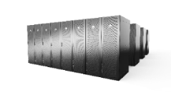
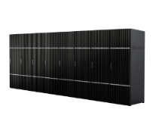
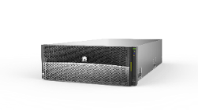
Серия гибридных флеш-хранилищ
Huawei OceanStor 18810F V5
Huawei OceanStor 18510F V5
Huawei OceanStor 18800F V5
Huawei OceanStor 18810 V5
Huawei OceanStor 6810F V5
Huawei OceanStor 18500F V5
Huawei OceanStor 18510 V5
Huawei OceanStor 5610F/5810F V5
Производительность, в IOPS
Huawei OceanStor 6800F V5
Huawei OceanStor 5310F/5510F V5
Huawei OceanStor 6810 V5
Huawei OceanStor 5600F/5800F V5
Huawei OceanStor 5100/5210F V5
Huawei OceanStor 5610/5810 V5
Huawei OceanStor 18800 V5
Huawei OceanStor 5300F/5500F V5
Huawei OceanStor 5310/5510 V5
Huawei OceanStor 18500 V5
Huawei OceanStor 5110/5210 V5
Huawei OceanStor 6800 V5
Huawei OceanStor 5600/5800 V5
Флеш-массивы
Huawei OceanStor 5300/5500 V5
Масштабируемость, в ПБ
Гибридные флеш-массивы
Notes:
Гибридная флеш-система хранения данных Huawei OceanStor сочетает в себе мощную аппаратную структуру и интегрированную архитектуру, объединяющую сервисы файлового и блочного хранения с передовыми технологиями применения и защиты данных. Данная СХД удовлетворяет требования к высокой производительности, масштабируемости, надежности и доступности хранилищ, предъявляемые средними и крупными предприятиями.

Slide 15
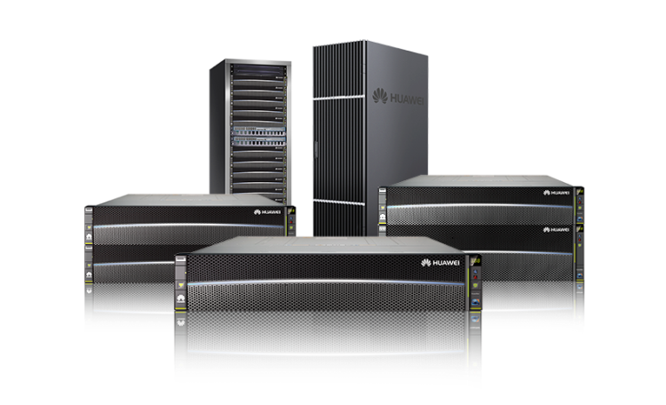
Гибридная флеш-система хранения данных
Гибридные флеш-хранилища корпоративного класса обеспечивают стабильные, надежные, конвергентные и эффективные сервисы обработки данных.
Системы подходят для реализации различных сервисов и приложений, например баз данных OLTP/OLAP, высокопроизводительных вычислений, цифровых средств коммуникаций, интернет-приложений, централизованного хранения, резервного копирования, аварийного восстановления и миграции данных.
Предусмотрен широкий спектр эффективных механизмов резервного копирования и аварийного восстановления, которые обеспечат непрерывность бизнес-процессов и защиту данных.
Гибридная флеш-система хранения данных Huawei OceanStor
Notes:
Конвергентное хранение:
Конвергенция технологий хранения SAN и NAS.
Поддержка сетевых протоколов хранения, таких как iSCSI, Fibre Channel, NFS, CIFS и FTP.
Высокая производительность:
Непревзойденную производительность хранилища обеспечивают высокопроизводительный процессор, высокоскоростная кэш-память большой емкости и различные интерфейсные модули с высокой пропускной способностью.
Кроме того, функция ускорения SSD значительно повышает производительность хранилища.
Гибкая масштабируемость:
Поддержка различных типов дисков.
Поддержка различных интерфейсных модулей.
Поддержка таких технологий, как горизонтальное масштабирование.
Высокая надежность:
Полносвязная (full-mesh) архитектура SmartMatrix, резервирование всех компонентов, поддержка работы в режиме «активный-активный» и RAID 2.0+.
Различные технологии защиты данных, такие как защита от сбоев питания, предварительное копирование данных, использование коффер-дисков и восстановление поврежденных секторов.

Slide 16
Примеры моделей устройств
Устройство хранения данных высотой 2U, например гибридная флеш-система Huawei OceanStor 5110 V5
Устройство хранения данных высотой 2U, например гибридная флеш-система Huawei OceanStor 5600/5800 V5 Kunpeng
Устройство хранения данных высотой 2U, например гибридная флеш-система Huawei OceanStor 5300 V5 Kunpeng
Устройство хранения данных высотой 4U, например гибридная флеш-система Huawei OceanStor 6800/18800 V5 Kunpeng

Slide 17
Конвергенция технологий хранения SAN и NAS
LUN
Блок
iSCSI/FC/FCoE
NFS/CIFS/FTP/HTTP
Сервис блочного хранения
Сервис файлового хранения
Уровень 0: SSD
Уровень 1: SAS
Уровень 2: NL-SAS
Корень
Пул ресурсов хранения
RAID 2.0+
Каталог
Каталог
Файловая система
Файлы
Конвергенция ресурсов SAN и NAS с использованием серии гибридных флеш-накопителей Huawei OceanStor
Уровень 0: SSD
Уровень 1: SAS и NL-SAS
Интеллектуальное многоуровневое хранение холодных/горячих данных SAN и NAS
Notes:
Конвергенция технологий хранения SAN и NAS. Одна система хранения поддерживает как сервисы SAN, так и сервисы NAS, позволяя им совместно использовать ресурсы устройства хранения. Хосты могут получать доступ к любому LUNу или файловой системе через внешний порт любого контроллера. На протяжении жизненного цикла горячие данные постепенно становятся холодными. Если холодные данные занимают кэш-память или твердотельные накопители в течение длительного времени, ценные ресурсы растрачиваются впустую, и это сказывается на производительности системы хранения. Для гибкого распределения места на носителях в фоновом режиме в системе хранения данных предусмотрена интеллектуальная технология многоуровневого хранения.
Интеллектуальную технологию многоуровневого хранения необходимо развертывать на устройстве, поддерживающем различные типы носителей. Мониторинг данных осуществляется в режиме реального времени. Данные, к которым не осуществляется доступ в течение длительного времени, помечаются как «холодные» и постепенно переносятся с высокопроизводительных носителей на низкоскоростные, что гарантирует отсутствие задержки отклика сервисов от устройств. Если холодные данные снова становятся горячими, их можно быстро переместить на высокопроизводительный носитель, что обеспечивает стабильную работу системы.
Политики переноса данных могут запускаться вручную или автоматически.

Slide 18
Поддержка использования в различных сервисных сценариях
Облачные вычисления
Финансы
Социальные связи
Операторы связи
Энергетика
Большие данные
Госуслуги
Предприятия
Резервное копирование и аварийное восстановление
Notes:
Гибридная флеш-система хранения данных Huawei OceanStor объединяет технологии SAN и NAS и поддерживает различные протоколы хранения. Такая система подходит для широкого диапазона сценариев общего назначения, в том числе для предоставления госуслуг, финансовых и телекоммуникационных сервисов, обеспечения работы производства, а также реализации функций резервного копирования и аварийного восстановления данных.

Slide 19
Сценарий применения — центры обработки данных в режиме «активный-активный»
ЦОД А
ЦОД В
Сервис базы данных
Сервис виртуализации
Сервис файлового хранения
...
Коммутатор
Коммутатор
Активный-активный
SAN
NAS
SAN
NAS
Notes:
Балансировка нагрузки между контроллерами
RPO = 0 и RTO ≈ 0 для критически важных сервисов
Конвергенция SAN и NAS. Сервисы SAN и NAS, работающие в режиме «активный-активный», могут быть развернуты на одном устройстве. При отказе одного контроллера поддерживается локальное переключение.
Решения, обеспечивающие бесперебойное обслуживание клиентов
Решение «активный-активный» может использоваться в таких отраслях, как здравоохранение, финансы и социальная защита.

Slide 20
Система хранения данных на флеш-накопителях
Гибридная флеш-система хранения данных
Распределенная система хранения данных
Граничная система хранения данных (FusionCube)

Slide 21
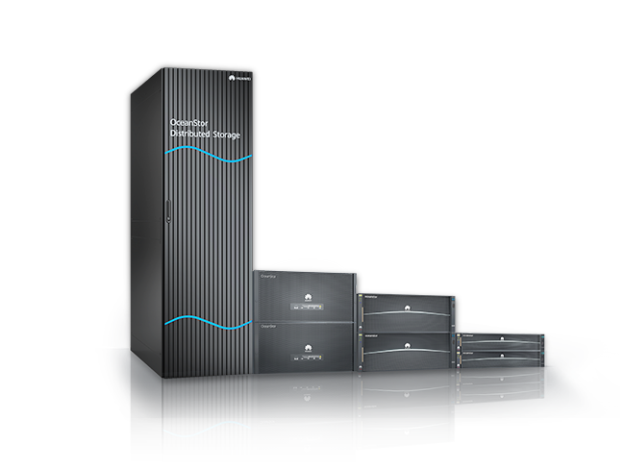
Распределенная система хранения данных
Технология распределенного хранения создает крупномасштабный пул ресурсов хранения, к которому обращаются приложения верхнего уровня и клиенты через стандартные сервисные интерфейсы.
Для оптимизации использования дискового пространства поддерживается крупномасштабное расширение и эластичная защита данных методом избыточности с помощью алгоритма Erasure Coding (EC) .
Одна система хранения поддерживает сервисы HDFS, блочного, файлового и объектного хранения.
Разделение ресурсов хранения и вычислительных ресурсов обеспечивает стабильную задержку и быстрый отклик на запросы критически важных приложений.
Примечание: В данном случае показана СХД Huawei OceanStor 100D.
Notes:
Появление технологий облачных вычислений и искусственного интеллекта привело к экспоненциальному росту данных. Новые приложения, такие как высокоскоростная связь 5G, видео высокой четкости (HD) 4K/8K, автономное вождение и аналитика больших данных, повышают требования к хранению данных.
OceanStor 100D — это распределенная система хранения данных с возможностями горизонтального масштабирования, которая отвечает сегодняшним и будущим запросам любого предприятия. Облачная инфраструктура в основе решения обеспечивает эластичное расширение сервисов по запросу и надежную работу важных корпоративных приложений.

Slide 22
Особенности продукта
Сервис файлового хранения
Сервис объектного хранения
Сервис HDFS хранения
Сервис блочного хранения
Блоки
Файлы
Объекты
HDFS
Распределенная СХД OceanStor
Сервис хранения «четыре в одном» позволяет одной СХД предоставлять доступ к четырем видам данных
Примечание: В данном примере используется СХД Huawei OceanStor 100D.
Notes:
Блочное хранилище предоставляет стандартные интерфейсы SCSI и iSCSI. Это идеальная платформа для хранения данных частных облаков, контейнеров, платформ виртуализации и приложений баз данных.
Хранилище HDFS обеспечивает независимое решение для хранения и вычислений больших данных с собственной системой HDFS. Его интеллектуальное многоуровневое хранение снижает совокупную стоимость владения и обеспечивает стабильно высокое качество обслуживания пользователей.
Объектное хранилище поддерживает основные экосистемы облачных вычислений со стандартными API-интерфейсами объектного хранилища для хранения контента, резервного копирования и архивирования данных в облаке, а также реализации хранения данных в публичном облаке.
Файловое хранилище поддерживает протокол NFS, чтобы предоставлять пользователям общие файловые сервисы.

Slide 23
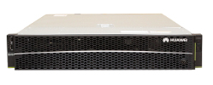
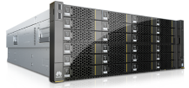
Примеры аппаратных узлов
Узел производи- тельности
Виртуализация
Облачные вычисления
Узел емкости
Аналитика больших данных
Узел флеш-памяти
Базы данных
Пулы ресурсов объектного хранения
Например, OceanStor 100D P100 и P110
Например, OceanStor 100D C100 и C110
Например, OceanStor 100D F100 и F110
Примечание: В данном случае показана СХД Huawei OceanStor 100D.
Notes:
Вычислительная платформа:
Arm (Kunpeng): OceanStor 100D P100, OceanStor 100D C100 и OceanStor 100D F100.
x86 (Intel): OceanStor 100D P110, OceanStor 100D C110 и OceanStor 100D F110.

Slide 24
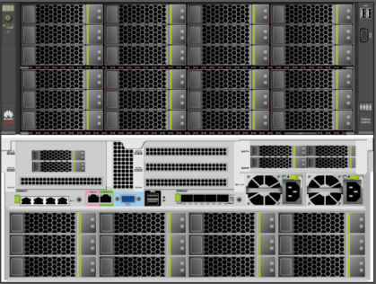
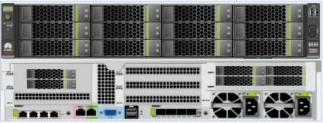
Примеры аппаратных узлов
_{P36A}
_{TaiShan 5280 V2}
_{C36A}
_{TaiShan 5280 V2}
_{P12A}
TaiShan 2280 V2
_{S12A}
TaiShan 2280 V2
Платформа x86 | Сценарий применения | Примечания
P36X | Хранение фотографий объектов и лиц на пропускных пунктах, гибридное хранение видео и изображений, создание медиаресурсов, выполнение HPC и мобильные централизованные закупки | Сервер TaiShan 5280 V2
C36X | Видеонаблюдение, библиотека медиаресурсов и архивирование данных HPC
P25X | Производство медиаресурсов небольшого размера и пул ресурсов | —
Примечание: В этом примере используется горизонтально масштабируемая система файлового хранения данных Huawei OceanStor 9000.
Notes:
Горизонтально масштабируемая система файлового хранения Huawei OceanStor 9000 — распределенная платформа хранения файлов, предназначенная для использования в сценариях больших данных. Huawei OceanStor 9000 поддерживает следующие функции:
Использует распределенную файловую систему OceanStor DFS, разработанную Huawei, для хранения больших объемов неструктурированных данных и обеспечения единого глобального пространства имен.
Поддерживает взаимосвязь с FusionInsight Hadoop и Cloudera Hadoop, разработанными на базе компонентов Hadoop с открытым исходным кодом, помогая пользователям легко создавать платформы анализа больших данных корпоративного уровня.
Предоставляет возможность расширения протокола NFS. Данная возможность позволит настроить несколько сетевых портов и установить подключаемый модуль оптимизации протокола NFS DFSClient на NFS-клиенте, чтобы реализовать одновременное соединение и оптимизацию кэша нескольких сетевых портов, значительно улучшив производительность одного клиента.

Slide 25
Программная архитектура системы
Уровень сервисов
VBS (SCSI/iSCSI)
NFS/SMB
HDFS
S3/SWIFT/POE
Аварийное восстановление
HyperReplication
HyperMetro
Плоскость OAM
Управление кластерами
Управление устройствами
QoS
Аварии/ журналы
Аутентифика- ция
Лицензия
Блоки
LUN Том
Файлы
Прямой ввод-вывод Кэширование
HDFS
NameNode
Объекты
LS OSC Биллинг
Уровень индексов
Регистрация записи с упреждением
Мгновенный снимок
Сжатие
Дедупликация
Очистка памяти
Уровень постоянного хранения
Зеркалирование Стирающий код
Быстрое восстановление
Кэш с отложенной записью
Функция SmartCache
Оборудование x86/Kunpeng
Примечание:
В данном примере используется СХД Huawei OceanStor 100D.
Notes:
Уровень интерфейсов хранения предоставляет стандартные интерфейсы для доступа приложений к системе хранения и поддерживает протоколы SCSI, iSCSI, объектного хранения и Hadoop.
Уровень сервисов хранения предоставляет сервисы блочного, объектного и HDFS-хранения, а также расширенные функции корпоративного уровня.
Уровень механизмов хранения использует интерфейс Plog и механизм записи с перенаправлением при записи (ROW) в специальный файл append-only для обеспечения возможностей многократного копирования, избыточности с помощью алгоритма EC, восстановления данных и балансировки нагрузки, управления дисками и чтения/записи данных.
Управление хранилищем обеспечивает выполнение операций по эксплуатации и техобслуживанию системы, а также предоставляет такие функции, как установка и развертывание системы, конфигурирование сервисов, управление устройствами, создание отчетов об аварийных сигналах, мониторинг, обновление и расширение.

Slide 26
Сценарий применения — пул облачных ресурсов
Традиционная конвергенция вычислительных ресурсов и ресурсов хранения
Узлы хранения данных + вычислительные узлы
Узлы хранения данных + вычислительные узлы
Разделение вычислительных ресурсов и ресурсов хранения
Вычислительный узел
Пул ресурсов облачного хранения
Узел данных
Узел данных
Узел данных
Notes:
Например, Huawei OceanStor 100D применяется в следующих сценариях:
Частное облако и виртуализация
Huawei OceanStor 100D — это огромное число пулов с выделяемыми по запросу ресурсами хранения данных. Решение обеспечивает эластичное расширение емкости хранения в виртуальных и частных облачных средах, повышает эффективность развертывания, расширения, а также эксплуатации и техобслуживания (O&M) с использованием серверов общего назначения. Решение можно применять для формирования облака доступа к данным в финансовой организации или интернет-компании, облака тестирования и разработок, поддержки работы облачных сервисов, формирования межкорпоративного пула облачных ресурсов в крупных доменах операторов связи и облака электронного правительства.
Базы данных критически важных приложений
Распределенное хранение в режиме «активный-активный» и стабильно низкая задержка — все это характеризует Huawei OceanStor 100D как решение корпоративного класса, которое обеспечит эффективную и надежную работу хранилищ и критически важных баз данных, включая обработку транзакций в реальном времени (OLTP) и оперативную аналитическую обработку (OLAP).

Slide 27
Система хранения данных на флеш-накопителях
Гибридная флеш-система хранения данных
Распределенная система хранения данных
Граничная система хранения данных (FusionCube)

Slide 28
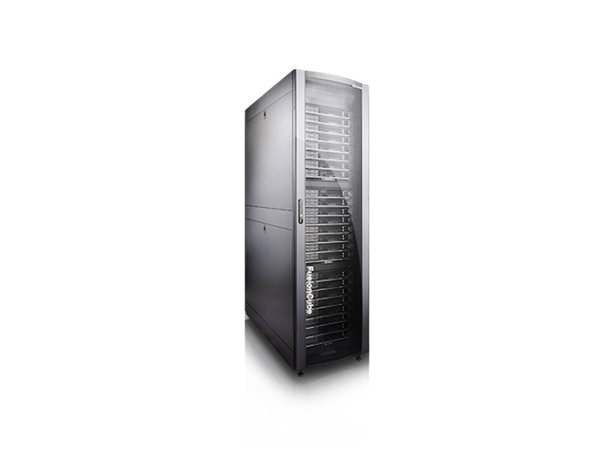
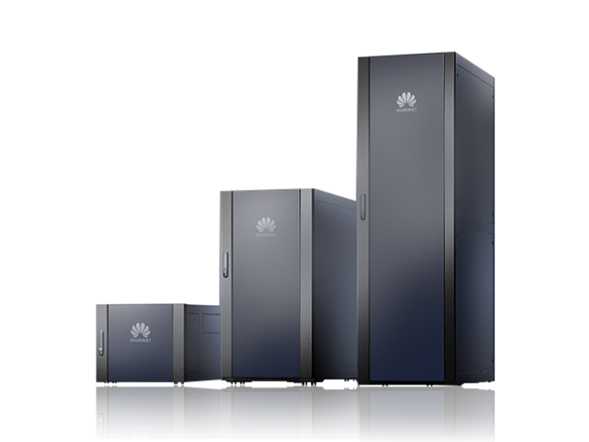
Граничная система хранения данных (FusionCube)
FusionCube:
Инфраструктура граничной системы хранения данных имеет конвергентную архитектуру. В основном используется в сценариях гибридной нагрузки, включая базы данных, облачные рабочие столы, контейнеры и виртуализацию.
Поддержка экосистемы Kunpeng обеспечивает гибкое конфигурирование вычислительных ресурсов, ресурсов хранения и ввода-вывода. Граничная ИТ-инфраструктура экосистемы Kunpeng соответствует требованиям различных режимов загрузки приложений.
FusionCube 1000:
Решение граничной ИТ-инфраструктуры, имеющее интегрированную конструкцию, поставляется в виде интегрированного шкафа. Решение, главным образом, используется в периферийных центрах обработки данных и прикладных сценариях граничных вычислений в вертикальных отраслях.
Поддерживается экосистема Kunpeng. Предварительная прокладка кабелей и настройка могут быть выполнены в соответствии с планом реализации проекта заказчика, и решение будет поставлено в виде интегрированного шкафа, обеспечивая быстрое развертывание.
Huawei FusionCube
Huawei FusionCube 1000
Notes:
Huawei FusionCube — это платформа ИТ-инфраструктуры, основанная на гиперконвергентной архитектуре. Готовое решение FusionCube включает вычислительные, сетевые и запоминающие устройства, что избавляет пользователей от необходимости покупать дополнительные устройства хранения данных или сетевые устройства. В комплект FusionCube, объединяющий серверы и хранилище, предварительно интегрируется механизм распределенного хранения, платформа виртуализации и программное обеспечение для управления облаком. Решение поддерживает планирование ресурсов по запросу и линейное расширение. Главным образом, решение используется в сценариях центров обработки данных с несколькими видами гибридных нагрузок, таких как базы данных, облачные рабочие места, контейнеры и виртуализация.
Huawei FusionCube 1000 — решение граничной ИТ-инфраструктуры с интегрированной конструкцией. Поставляется в виде интегрированного шкафа. Как правило, FusionCube 1000 используется в периферийных центрах обработки данных и в сценариях граничных вычислений в вертикальных отраслях, таких как заправочные станции, кампусы, угольные шахты и электрические сети. Развертывание платформы FusionCube Center осуществляется для удаленного централизованного управления решениями FusionCube 1000, развернутыми в офисах. В сочетании с интерфейсом FusionCube Center Vision, решение FusionCube 1000 предлагает интегрированные шкафы, развертывание сервисов, управление O&M и централизованные операции по устранению неисправностей. Это значительно сокращает сроки развертывания и снижает затраты на эксплуатацию и техническое обслуживание.
Гиперконвергентная инфраструктура (Hyper-Converged Infrastructure, HCI) — это набор устройств, объединяющий не только вычислительные и сетевые ресурсы, ресурсы хранения и виртуализации серверов, но и такие элементы, как программное обеспечение для резервного копирования, технология мгновенных снимков, функции дедупликации и поточного сжатия данных. Для реализации модульного горизонтального масштабирования и формирования единого пула ресурсов поддерживается объединение нескольких наборов устройств в сеть.

Slide 29
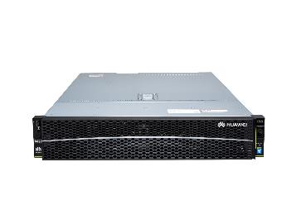
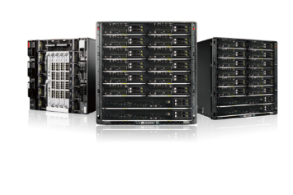
Примеры аппаратных моделей
Блейд-сервер
Высокоплотный сервер
Стоечный сервер
12U, 8 или 16 узлов
4U, 4 узла или 2U, 4 узла
2U, один узел
Notes:
Линейка продуктов:
Блейд-сервер: например, Huawei E9000, объединяющий вычислительные ресурсы, сетевые ресурсы и ресурсы хранения. E9000 предоставляет пространство 12U для установки блейд-серверов серии E9000, узлов хранения и узлов расширения емкости.
Высокоплотный сервер: например, Huawei X6800 и X6000, отличающиеся высокой плотностью узлов. Huawei X6800 — это сервер высотой 4U с четырьмя узлами, а Huawei X6000 — сервер высотой 2U с четырьмя узлами.
Стоечный сервер: например, сервер Huawei серии RH или TaiShan. TaiShan 2280 — это двухсокетный стоечный сервер высотой 2U. Он отличается высокопроизводительными вычислениями, хранилищем большой емкости, низким энергопотреблением, простотой управления и удобством развертывания. Идеально подходит для реализации интернет-приложений и корпоративных приложений, распределенного хранения данных, облачных вычислений, обработки и хранения больших данных.

Slide 30
Интеллектуальное управление
Управление системными устройствами
Управление виртуальными ресурсами
Автоматическое обнаружение
Мониторинг состояния
Расширение емкости одним нажатием кнопки
O&M одним нажатием кнопки
Предоставление и управление ВМ
Мониторинг использования ресурсов
Сервер
Коммутатор
Унифицированное управление FusionCube Center
Управление ресурсами хранения
Управление ресурсами «чистых» серверов (без ОС)
Мониторинг состояния пула хранения
Мониторинг использования хранилища
Управление устройствами с дисковыми томами
Мониторинг использования ресурсов
Конфигурирование сети
Распределенное блочное хранилище

Slide 31
Система хранения данных
Узел 1
Узел 2
Узел N
ВМ
ВМ
ВМ
ВМ
ВМ
ВМ
...
Пул ресурсов распределенного хранения
SSD
HDD
SSD
HDD
SSD
HDD
Notes:
Распределенная система хранения данных представляет собой пакет программного обеспечения для распределенного блочного хранения, который устанавливается на сервере для виртуализации всех локальных дисков этого сервера в пул ресурсов хранения. Это позволяет предоставлять услуги блочного хранения данных.

Slide 32
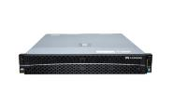
Архитектура программного обеспечения
Офисное приложение
VDI
BI
CRM&ERP
Эл. почта
Веб-приложение
База данных
Сервисное ПО
ОС Linux
Операционная система
ПО резервного копирования
Гиперконвергенция
Унифицированное управление
Распределенная файловая система
Расширение емкости одним нажатием кнопки
ЕС
Активный-активный
Асинхронная репликация
QoS
Динамическое выделение емкости
Связанный клон
Мгновенный снимок
Распределенный кэш
Несколько пулов ресурсов
Гиперконвергенция
Унифицированная установка
Аварийное восстановление данных
Серверное оборудование Huawei
Примечание:
В качестве примера используется FusionCube.
Notes:
Аппаратное обеспечение решения FusionCube включает в себя серверы, коммутаторы, твердотельные накопители и источники бесперебойного питания (ИБП).
Программное обеспечение решения FusionCube включает FusionCube Builder, FusionCube Center, программное обеспечение для аварийного восстановления и резервного копирования данных, а также программное обеспечение для распределенного хранения.

Slide 33
Сценарий применения — сервисы периферийного центра обработки данных
Установщик FusionCube
Установка оборудования в периферийном ЦОДе
Периферийный ЦОД
+
Вычислительный модуль
Сетевой модуль
Управление площадкой
+
Предоставление сервисов
Мониторинг в режиме реального времени
Периферийный ЦОД
Модуль хранения
+
Резервное копирование данных
ЦОД головного офиса
Интеллектуальные операции O&M
Источник бесперебойного питания (ИБП)
Модульная конструкция и единый шкаф
Периферийный ЦОД
Notes:
Автоматическое конфигурирование и запуск. Полнофункциональный периферийный центр обработки данных, поставка в виде интегрированного шкафа, отсутствие необходимости настройки на площадке, автоматическая настройка и запуск.
Автоматическая эксплуатация. Унифицированное и централизованное управление периферийными центрами обработки данных, не требующее присутствия специально обученного персонала, что значительно снижает затраты на эксплуатацию и техническое обслуживание.
Синергия облачных и периферийных вычислений. Экосистема корпоративных приложений, построенная на основе облака, позволяет быстро доставлять приложения из центрального центра обработки данных в периферийные центры обработки данных, ускоряя внедрение инновационных сервисов для клиентов.

Slide 34
(Один правильный вариант ответа) Какое из следующих утверждений о флеш-системе хранения данных Huawei OceanStor неверно?
Флеш-система поддерживает твердотельные накопители и диски NVMe.
Флеш-система поддерживает диски SAS.
Флеш-система поддерживает жесткие диски.
Флеш-система поддерживает SSD размером с ладонь.
Notes:
Ответ:
C

Slide 35
(Несколько правильных вариантов ответа) Какие из следующих сервисов поддерживает распределенное хранилище Huawei (например, Huawei OceanStor 100D)?
Блочное хранение
Файловое хранение
Объектное хранение
Хранение HDFS
Связанное хранение
Notes:
Ответы:
ABCD

Slide 36
Интеллектуальные продукты хранения данных компании Huawei
СХД на флеш-накопителях
Гибридная флеш-СХД
Распределенная СХД
Граничная СХД (FusionCube)
Характеристики, позиционирование и сценарии применения

Slide 37
Enterprise Technical Support App (Приложение техподдержки Huawei Enterprise)
Huawei Enterprise Service App (Сервисное приложение Huawei Enterprise)
Notes:
Обучающее приложение Huawei
Содержит огромную библиотеку сертифицированных обучающих видео Huawei.
Приложение техподдержки Huawei Enterprise
Охватывает все популярные документы, примеры из практики применения и новости по продуктам Huawei. Пользователи могут быстро осуществлять запрос информации о командах, аварийных сигналах и запасных частях. Кроме того, отсканировав QR-код, пользователи могут использовать данное приложение для просмотра информации об устройстве. Простые и интуитивно понятные видеоруководства обеспечивают круглосуточную техническую поддержку корпоративным пользователям.
Сервисное приложение Huawei Enterprise
Предоставляет универсальные мобильные ИКТ-порталы для клиентов и партнеров, обеспечивающие информацию о комплексных продуктах и решениях Huawei для корпоративных пользователей в любое время и в любом месте.

Slide 38
Официальные веб-сайты компании Huawei
Направление корпоративных решений: https://e.huawei.com/en/
Техническая поддержка: https://support.huawei.com/enterprise/en/index.html
Платформа онлайн-обучения: https://www.huawei.com/en/learning
Популярные инструменты
HedEx Lite
Network Document Tool Center (Центр инструментов сетевой документации)
Information Query Assistant (Помощник по информационным запросам)
Notes:
Популярные инструменты
HedEx Lite — инструмент Huawei для управления документацией по продуктам. Позволяет пользователям просматривать, осуществлять поиск, обновлять и управлять документацией по продуктам.
eStor — платформа графического моделирования систем хранения данных. Платформа имитирует флеш-устройства Huawei OceanStor, чтобы помочь специалистам в области ИКТ и клиентам познакомиться с продуктами хранения Huawei и быстро освоить необходимые операции.
Центр инструментов сетевой документации — инструмент для подготовки документации по сетевым продуктам. Помогает при проведении тендеров, планировании сети, реализации проектов, модернизации и техническом обслуживании.
Помощник по информационным запросам позволяет запрашивать информацию о командах и аварийных сигналах для продуктов Huawei.

